Slide 1
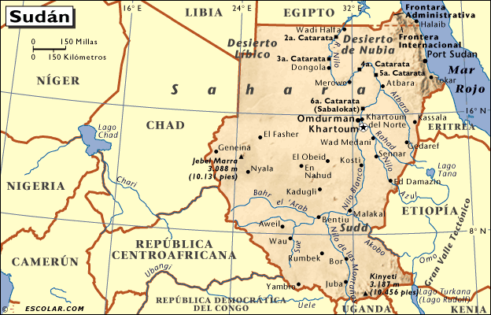

Slide 2
1.- Describe de manera general las características geográficas de Sudán.
2.- ¿Cuál es la localización de la capital de Sudán?
3.- En una línea recta entre las ciudades de Port Sudán y El Fasher ¿Cuál es la distancia entre ellas?...............¿Qué características geográficas cruza?
4.- El Meridiano 32° E cruza este país…..¿Cuáles son las coordenadas de estos puntos?
5.- ¿Cuál es la elevación más importante de este país?
6.- ¿Qué ciudades tendrían más o menos estas coordenadas:
4°51 ′ N, 31°36 ′ E ----------
13°27 ′ N, 22°27 ′ E﻿ ---------
22°28'9" N, 35°31'23" E --------

